Slide 1

遇见MEET
让我如何遇见，你正向我走来
如果我不抬头，会不会我们擦肩而过
我不想再等待，一次次在茫茫人海中寻觅
如果我停下来，会不会你的肩膀能够给我未来
基于蓝牙的即时交友通讯软件
组号： 6
组长： 俞飞樾
组员：胡力里、程治谦、刘聪

Slide 2
内容大纲 MEET
1
什么是“遇见”
如何“遇见”对的人
3
“名字”是匹配的关键
4
5
6
“遇见”中用户分析子系统实现
“遇见”的项目进展与分工
“遇见”的迭代计划
2
7
功能演示

Slide 3
什么是“遇见”MEET
单击此处编辑母版文本

Slide 4
什么是“遇见”MEET
单击此处编辑母版文本

Slide 5
如何“遇见”对的人 MEET
单击此处编辑母版文本

Slide 6
如何“遇见”对的人 MEET
单击此处编辑母版文本

Slide 7
如何“遇见”对的人 MEET
单击此处编辑母版文本

Slide 8
如何“遇见”对的人 MEET
单击此处编辑母版文本

Slide 9
如何“遇见”对的人 MEET
单击此处编辑母版文本

Slide 10
“名字”是匹配的关键
单击此处编辑母版文本

Slide 11
“名字”是匹配的关键
单击此处编辑母版文本

Slide 12
“遇见”的迭代计划 MEET
迭代1
用户需求调研
迭代2
安卓蓝牙等技术学习
总体架构设计
迭代3
用户分析子系统V1.O
建立技术原型
整合测试
明确详细需求
建立界面原型
用户需求反馈
基于蓝牙的用户匹配子系统V1.0
对技术原型进行测试

Slide 13
“遇见”的迭代计划 MEET
迭代3
用户分析子系统V1.O
迭代4
用户互动子系统V1.0
初步整合成遇见V1.0
提供遇见下载入口
对遇见V1.0进行测试
基于蓝牙的用户匹配子系统V1.0
整合测试
根据反馈内容，对系统各模块进行优化，整合成遇见V2.0
迭代5
对界面进行整体优化
进行用户试用及反馈

Slide 14
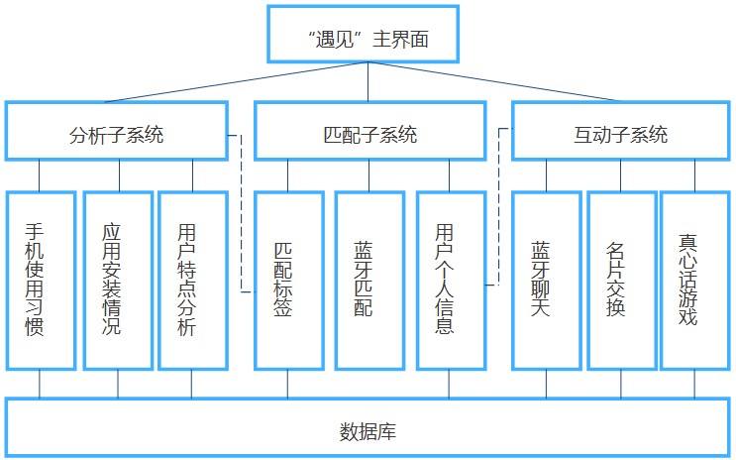
“遇见”的项目进展 MEET

Slide 15
“遇见”的项目分工 MEET
O （后台/其它） # （ 前端 ） | 俞飞樾 | 程治谦 | 胡力里 | 刘聪
用户调研 | O |  |  | O
需求分析 | O | O | O | O
界面原型 |  |  | O#
架构设计 | O | O | O | O
技术原型 |  | O#
手机使用习惯 | O#
应用安装情况 | O# |  |  | 下页继续

Slide 16
“遇见”的项目分工 MEET
O （后台/其它） # （ 前端 ） | 俞飞樾 | 程治谦 | 胡力里 | 刘聪
用户特点分析 | O#
匹配标签 |  | O | #
蓝牙匹配 |  | O | #
用户个人信息 |  | O | # | O
蓝牙聊天 |  | O# | #
名片交换 |  | O | # | O
真心话游戏 | O |  | # | O

Slide 17
“遇见”中用户分析子系统实现 MEET
单击此处编辑母版文本

Slide 18
“遇见”中用户分析子系统实现 MEET
单击此处编辑母版文本

Slide 19
“遇见”中用户分析子系统实现 MEET
单击此处编辑母版文本

Slide 20
功能演示 MEET
查看和修改个人资料
查看和修改匹配需求
查看用户使用手机时间分布
查看已安装APP列表
查看周围“遇见”用户
查看周围用户信息
按需求匹配用户并提示
蓝牙连接聊天

Slide 21

单击此处添加标题
单击此处添加内容文本
单击此处添加内容文本
单击此处添加内容文本
PPT模板下载：www.1ppt.com/moban/ 行业PPT模板：www.1ppt.com/hangye/
节日PPT模板：www.1ppt.com/jieri/ PPT素材下载：www.1ppt.com/sucai/
PPT背景图片：www.1ppt.com/beijing/ PPT图表下载：www.1ppt.com/tubiao/
优秀PPT下载：www.1ppt.com/xiazai/ PPT教程： www.1ppt.com/powerpoint/
Word教程： www.1ppt.com/word/ Excel教程：www.1ppt.com/excel/
资料下载：www.1ppt.com/ziliao/ PPT课件下载：www.1ppt.com/kejian/
范文下载：www.1ppt.com/fanwen/ 试卷下载：www.1ppt.com/shiti/
教案下载：www.1ppt.com/jiaoan/ PPT论坛：www.1ppt.cn
点击此处添加脚注信息

Slide 22
流程图示 SmartArt
迭代1
单击此处添加文本
单击此处添加文本
迭代2
单击此处添加文本
单击此处添加文本
迭代3
单击此处添加文本
单击此处添加文本
单击此处添加文本
单击此处添加文本
单击此处添加文本

Slide 23
表格样式
 | 项目一 | 项目二 | 项目三 | 项目四
类别 01 | 填充文本/数据 | 填充文本/数据 | 填充文本/数据 | 填充文本/数据
类别 02 | 填充文本/数据 | 填充文本/数据 | 填充文本/数据 | 填充文本/数据
类别 03 | 填充文本/数据 | 填充文本/数据 | 填充文本/数据 | 填充文本/数据
类别 04 | 填充文本/数据 | 填充文本/数据 | 填充文本/数据 | 填充文本/数据
类别 05 | 填充文本/数据 | 填充文本/数据 | 填充文本/数据 | 填充文本/数据
类别 06 | 填充文本/数据 | 填充文本/数据 | 填充文本/数据 | 填充文本/数据
类别 07 | 填充文本/数据 | 填充文本/数据 | 填充文本/数据 | 填充文本/数据
类别 08 | 填充文本/数据 | 填充文本/数据 | 填充文本/数据 | 填充文本/数据
点击此处添加脚注信息

Slide 24
单击此处添加标题
点击此处添加脚注信息
点击此处添加脚注信息

Slide 25
数据图表样式

Slide 26
点击此处添加幻灯节标题
第一节

Slide 27
感谢观映
单击此处添加公司信息

Slide 28

单击此处添加图片标题
单击此处添加图片描述

Slide 29
单击此处添加标题
LOGO
LOGO
LOGO
LOGO
LOGO
LOGO
LOGO
LOGO
LOGO
LOGO
LOGO
LOGO
LOGO
LOGO
LOGO
LOGO
单击此处添加图片标题
单击此处添加图片描述

Slide 30
使用说明
配色方案
浅 / 深色
描边
一级填充
二级填充
三级填充
未访问
已访问
文本 / 背景
填充
超链接
文本 / 填充样式
数据图表
一般文本样式
一般文本样式
一般文本样式
一般文本样式
文本样式
超链接
注释文字样式

